Slide 1
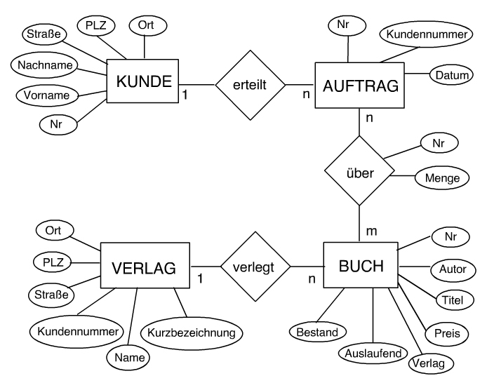

DBIS2 – Datenbanken und Informationssysteme
Lektion 3
V01 20110321

Slide 2

Lernziele
Erstellen einer neuen DB
Kopieren von Objekten zwischen Datenbanken
Abfragen

Slide 3
Wiederholung

Slide 4
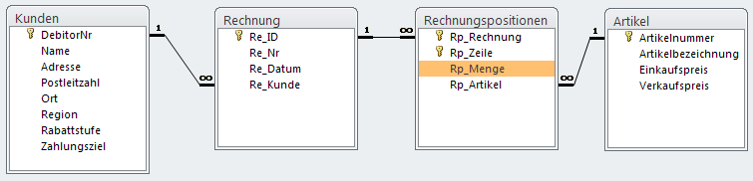
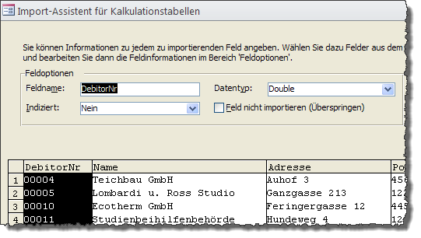
Wiederholung Import aus EXCEL 1
Sie haben wahrscheinlich eine ähnliche DB:
Haben Sie aber auch richtige Datentypen z.B. bei DebitorNr oder ArtikelNummer ??
Haben Sie hier eine 1 : n Beziehung??
Hier für alle Felder (Spalten) Datentypen prüfen/korrigieren
Notes:
Bestehende Daten beim Erstellen einer DB zu benutzen ist praktisch.
Trotzdem müssen Tabellen mit Überlegung erstellt werden
Die Datentypen sollen für die entsprechenden Felder geeignet sein
Währung für Einkaufspreis, Verkaufspreis
long integer (integer ist in Access nur 2 Byte) für Postleitzahl, Zahlungsziel, ev auch Rabattstufe (falls keine Kommastellen geplant sind)
Die Primary Keys DebitorNr und ArtikelNr sehen in Excel zwar wie Texte aus,
das liegt aber nur an den benutzerdefinierten Formatierungen
!!!!! In Wahrheit sind sie normale Ganzzahlen --- also long integer
Autowert wäre auch praktisch, leider geht das aber nur wenn man noch keine Daten hat
Natürlich gilt auch, dass PK (primary keys) und Beziehungen (1 : n) notwendig sind,
welche vorher das Erstellen eines FK (foreign key) mit passendem Datentyp erfordern.
Frage hier: was sind die Datentypen von Re_ID und Rp_Rechnung?

Slide 5
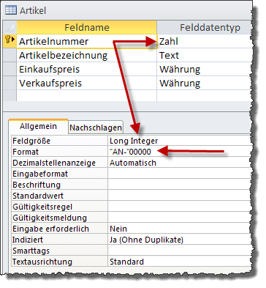
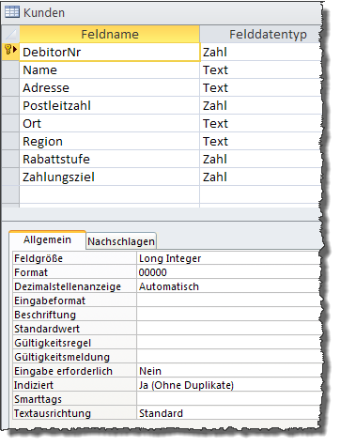
Wiederholung Import aus EXCEL 2
Prüfen Sie bitte die Datentypen in Ihrer DB und korrigieren Sie diesen falls not- wendig!
Vergleichen Sie mit der ausgegebenen rechnungdb_V2

Slide 6
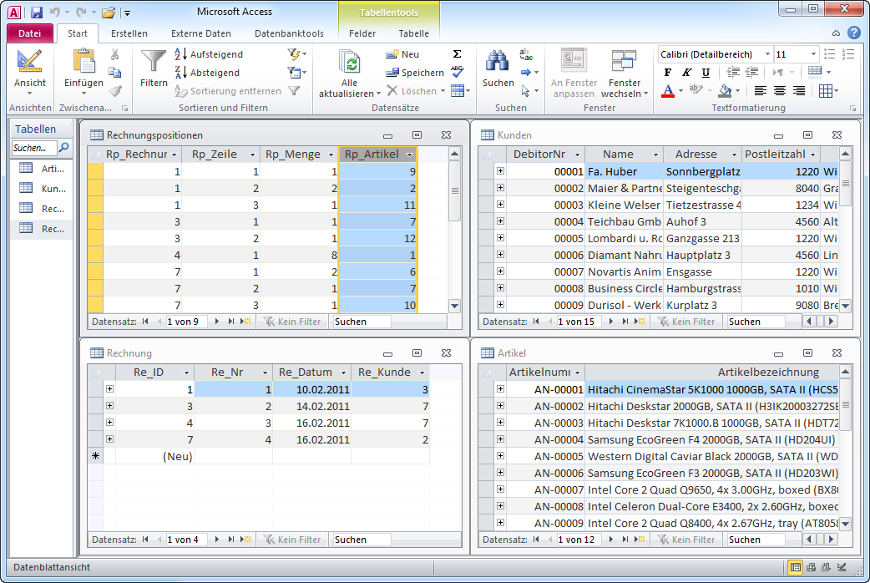
Wiederholung Import aus EXCEL 3

Slide 7
Wiederholung Import aus EXCEL 4
Access ist (in Vergleich zu anderen DBs) sehr großzügig, wenn Sie Datentypen in Tabellen verändern wo schon Datensätze enthalten sind. Wenn möglich werden die Datenfelder konvertiert, andernfalls aber gelöscht – beachten Sie Warnungen.
PK und FK Typen kann man nur ändern wenn die Beziehung vorübergehend entfernt wird.
In schwierigen Fällen kann man eine neue leere Tabelle (mit richtigen Typen) anlegen, die Beziehungen umstellen, die Daten transferieren und die alte Tabelle löschen. (Hier fehlt allerdings noch Wissen… ☺)
Notes:
Daten transferieren kann man mittels Abfragen (know how vorausgesetzt)
Würde man z.B. ArtikelNr von Text nach Zahl umwandeln wollen
und die ArtikelNr enthielte Einträge wie „AN-00022“, dann geht das mal nicht!
Felder mit Buchstaben werden bei der Typumwandlung gelöscht.
Daher zuerst die ersten 3 Stellen entfernen
geht händisch oder mit einer Änderungsabfrage
(update Artikel set ArtikelNr = mid(ArtikelNr;4;100) )
Danach kann der verbliebene Ziffernteil in eine Zahl umgewandelt werden und wir brauchen gar keine neue Tabelle

Slide 8
Erstellen einer DB

Slide 9

Erstellen eine neuen Datenbank
Im Vergleich zu den anderen Office Programmen muss bereits beim Erstellen (NEU) einer Datenbank Dateinamen und Speicherort festgelegt werden.
ACCESS bietet auch eine Menge Vorlagen zum Erstellen von Datenbanken. Hier erspart man sich das Generieren eines Datenmodells, das Anlegen von Tabellen, Abfragen Formulare und Berichte.
Die selbst erstellte Datenbank liefert allerdings mehr Möglichkeiten und entspricht genau Ihren Anforderungen!! ☺

Slide 10
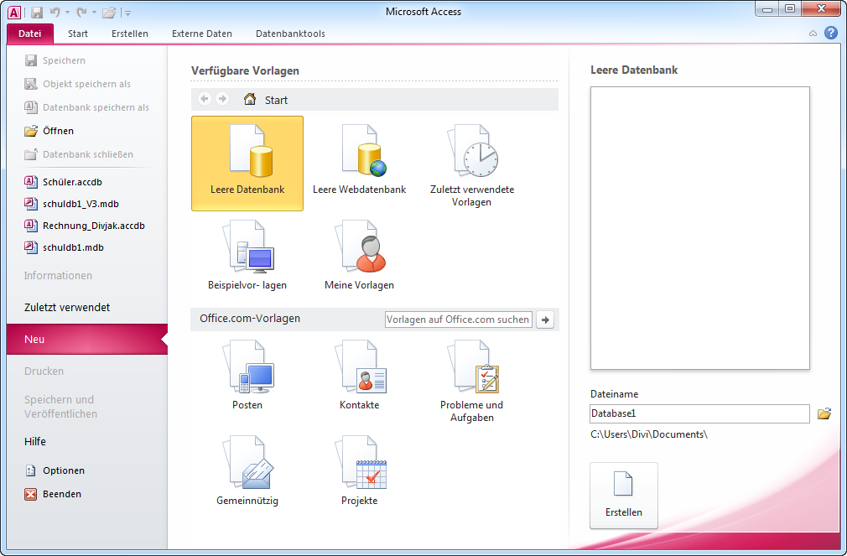
Anlegen einer neuen Datenbank

Slide 11

Erstellen einer Datenbank mit Vorlage – Übung A3-1
Erstelle eine Datenbank auf Basis der Vorlage „SCHÜLER“
Speicher die Datenbank am Desktop unter Dateinamen „Schüler_NAME“
Betrachte den Navigationsbereich – hier gibt es eine neue Strukturierung (nicht nach Objekttyp)
Gebe zwei Datensätze ein (mit Erziehungs-berechtigten)
Analysiere das Datenmodell – welche Tabellen gibt es – nenne die PK, FK
Notes:
Erstellen einer Testdatenbank
Auch wenn MAKROS enthalten sind, so kann man hier den Schülern zeigen was Formulare, Berichte, Tabellen und Abfragen sind.
Auch kann man den Navigationsbereich und die Möglichkeiten erklären – so kann man zb. Objekte auch auf den Desktop legen (LINK) zum schnellen Aufruf.

Slide 12
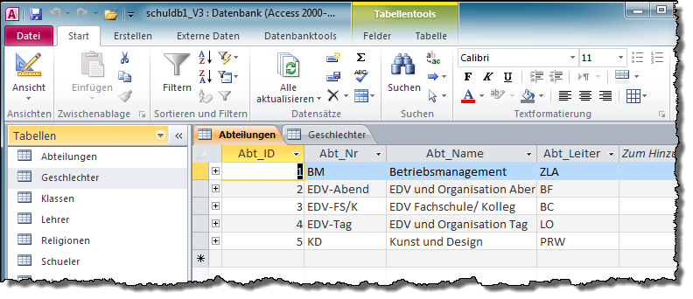
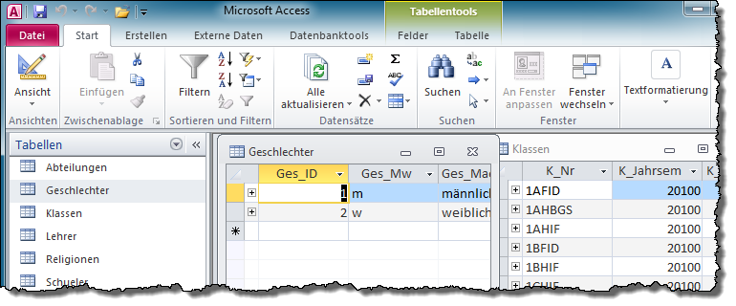
EXKURS: Darstellung der Dokumentenfenster

Slide 13
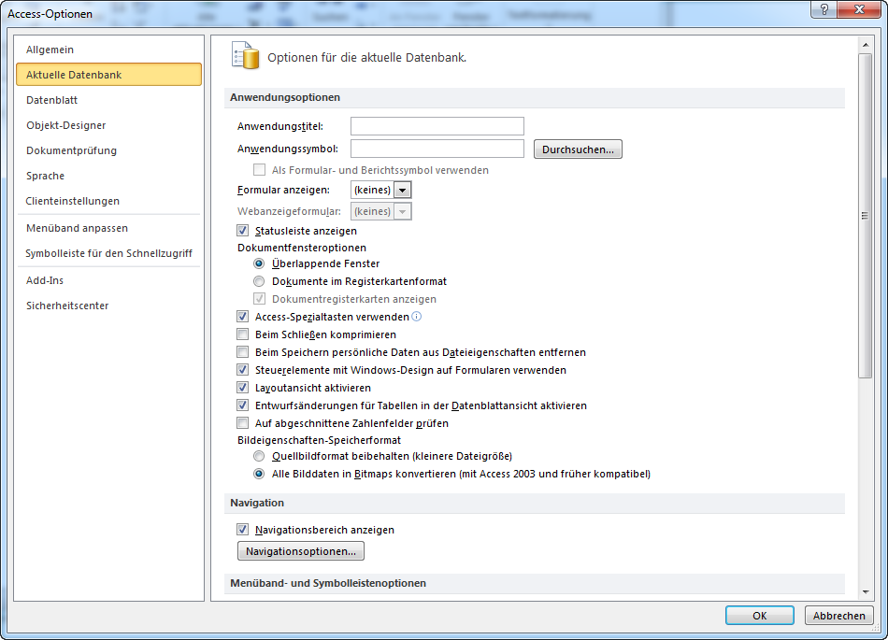
EXKURS: Darstellung der Dokumentenfenster

Slide 14
Kopieren von Objekten

Slide 15
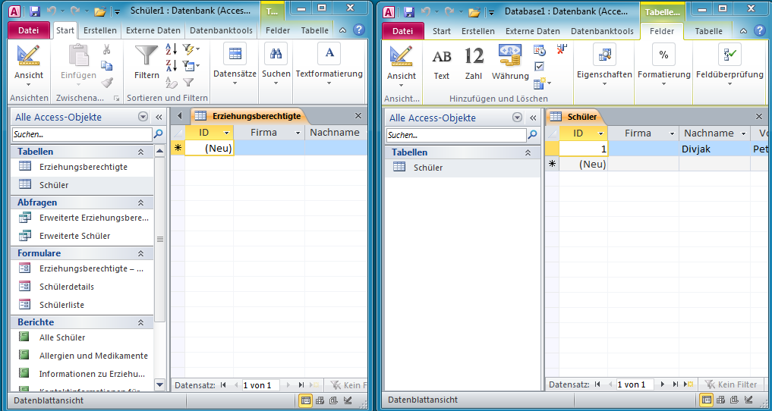
Kopieren von Objekten
Objekte (Tabellen, Abfragen, Berichte, …) können einfach zwischen Datenbanken transferiert werden.
Notes:
Es gibt natürlich auch andere Möglichkeiten Objekte von einer Datenbank zur anderen zu kopieren (Exportfunktion) – hier wird wenigstens die Fenstertechnik wieder geübt! ☺

Slide 16
Kopieren von einer Tabelle – Übung A3-2
Erstelle eine Leere Datenbank am Desktop mit den Dateinamen: „A003-2_NAME“
Kopiere die Tabelle „Schüler“ aus der Schülerdatenbank in die neue Datenbank „A003-2_NAME“
Überprüfe das Ergebnis – was ist alles kopiert worden?

Slide 17
Abfragen

Slide 18
Abfragen in ACCESS (und anderen Datenbanken)
SQL
(Structured query language) ist die Abfragesprache für alle (relationalen) Datenbanken
In verschiedenen DBs gibt es zwar syntaktische Unterschiede, die Befehle und die Logik von SQL sind aber überall gleich.
SELECT liest Daten, UPDATE, INSERT, DELETE verändert Daten.
ACCESS unterstützt uns hier mit Assistenten und Abfrageentwurfsfenstern.
Notes:
MS-SQL oder mySQL tragen ja ihre Abfragesprache schon im Namen.
SQL zeichnet sich gleichzeitig durch Einfachheit und Mächtigkeit aus.
SQL ist keine prozedurale sondern eine deklarative Sprache,
daher gibt es keine Schleifen, kein if
In anderen DBs erstellt man auch die Tabellen mit Befehlen wie CREATE, ALTER, DROP
wir haben dazu die Access Tools verwendet (Tabellenentwurf und Beziehungsfenster)
SELECT welche spalten
FROM welche Tabelle
WHERE unter welcher Bedingung
Mittels SQL greifen auch Programmiersprachen (wie Java, php) auf Datenbanken zu

Slide 19

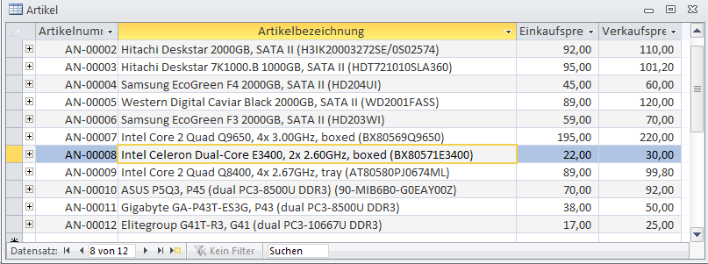

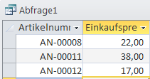
Abfragen in ACCESS
Welche Spalten in die Ausgabe
SELECT Artikelnummer, Einkaufspreis
FROM Artikel
WHERE Einkaufspreis < 45
Aus dieser Tabelle
Ausgabe
Welche Zeilen in die Ausgabe (Bedingung)
Notes:
SELECT welche spalten
FROM welche Tabelle
WHERE unter welcher Bedingung
Der Output eines SQL Select Statements sieht aus wie eine Tabelle
und damit ähnlich wie der Input (die Tabelle beim from)
Hier ist es auch eine echte Teilmenge von Spalten und Zeilen-

Slide 20
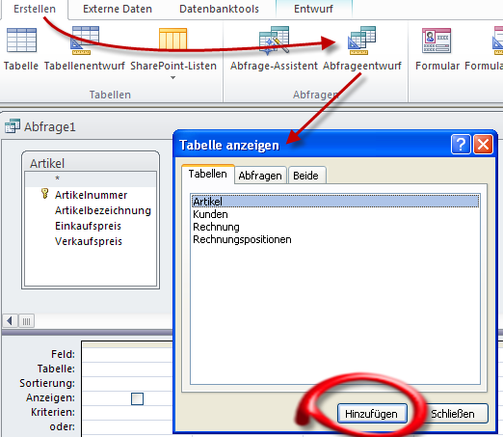
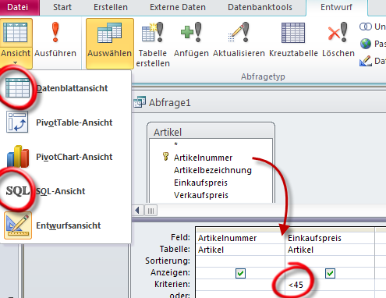
Abfragen in ACCESS - Auswahlabfrage
Erstellen Abfrageentwurf Felder eintragen Kriterium eintragen
Ausführen oder Ansicht Datenblatt
Notes:
Zuerst Erstellen Abfrageentwurf
In Tabelle anzeigen die gewünschte Tabelle hinzufügen
In der Abfrage Entwurfsansicht die gewünschten Felder eintragen (oder via drag and drop runterziehen)
In Kriterien die Bedingung <45 eintragen
Mittels Ausführen (oder Ansicht Datenblatt) erhält man das Ergebnis
Mittels Ansicht SQL sieht man den erstellten SQL Select Befehl
SELECT Artikel.Artikelnummer, Artikel.Einkaufspreis
FROM Artikel
WHERE (((Artikel.Einkaufspreis)<45));
Bei allen Feldnamen wurde tabellenname.feldname geschrieben, was möglich aber nicht unbedingt nötig ist
gelegentlich werden feldnamen in [] eingeschlossen [Verkaufspreis] ist nötig wenn Sonderzeichen im feldnamen wären
Eine gewisse Sucht nach Klammern kann in der Bedingung festgestellt werden
Der ; am Ende ist nicht verboten aber unnötig
Im allgemeinen können Sie Abfragen erstellen wie Sie möchten,
sollten aber einen geschriebenen Select Befehl lesen können!

Slide 21
Abfragen in ACCESS – Auswahlabfrage - SQL
Select … feldname, tabname.feldname, ausdruck SELECT Artikelnummer, Verkaufspreis * 1,2 as Brutto
Where bedingung_wie_in_Programmiersprachen WHERE (feld < 2 OR feld2 = 5) AND feld3 <> „Huber“
Operatoren im WHERE
< > <= >= = <> | Übliche Vergleichsoperatoren
IS NULL IS NOT NULL | Feld ist leer / ist nicht leer
BETWEEN 12 AND 16 | Im Bereich von 12 – 16 (inklusive)
IN (12;13;14;16) | Einer der aufgezählten Werte (or)
LIKE ″likestring“ | * und ? haben eine Sonderbedeutung, * steht für 0 bis n beliebige Zeichen ? Steht für genau ein beliebiges Zeichen
NOT, AND, OR | dasselbe wie !, &&, ||
Notes:
Im SELECT Zweig sind feldnamen und Rechenausdrücke (basierend auf feldnamen) erlaubt
SELECT Artikelnummer,
Artikel.Einkaufspreis,
Verkaufspreis * 1.2 AS Brutto, -- mit As Brutto wird eine „Überschrift“ vergeben
Verkaufspreis - einkaufspreis AS Handelsspanne
WHERE einkaufspreis < 100 and
verkaufspreis - einkaufspreis > 0
Operatoren in Bedingungen: > < >= <= = <> // <> ist in manchen DBs auch !=, = ist aber niemals ==
IS NULL IS NOT NULL // Feld ist leer
BETWEEN 12 AND 16 // im Bereich von(inklusive) 12 bis 16 also feld >= 12 AND feld <= 16
IN (12;13;14;16) NOT IN (1;2;3;5;7;11;13;19)
LIKE ″likestring″
Like verwendet eine konstanten String mit Wildcardzeichen
* steht für 0 bis n beliebige, ? Für genau eine beliebige Stelle (Hinweis: in allen anderen DBs ist dies % und _)
(z.B. like ″2?HIF″ steht für alle 2. Klassen, like ″*BM*″ für alle Klassen aus der BM Abteilung,
feld like ″Tech*″ für alle Inhalte die mit Tech beginnen
NOT, AND, OR sind dasselbe wie !, &&, ||
Etwas verwirrend ist, dass in der Entwurfsansicht ein , als Dezimalzeichen und ein ; in Funktionen benötigt wird (wie in Excel)
hingegen in der SQL Ansicht ein . das Dezimalzeichen ist und , in Funktionen verwendet wird
Ebenso sind die Funktionsnamen in der Entwurfsansicht deutsch, aber in der SQL Ansicht englisch

Slide 22
Abfragen in ACCESS – Auswahlabfrage - SQL
WHERE name = ″Mayer ″ -- ″ oder ' bei Texten
WHERE geburtsdatum < #15.02.2011#
SELECT zuname & ″ ″ & vorname as name
Funktionen
Funktionen
Left(feld,2) Mid(feld,2,1) Right(feld,3), Instr(feld,‘S‘) | Substring Funktionen um Textteile aus einem Textfeld zu extrahieren / Instr sucht die Stelle, wo ‘S‘ vorkommt
Day(datum), datumsfeld-12, Datumsfeld-datumsfeld2 | Day, Month, Year liefern Datumsteile, man kann eien Anzahl Tage addieren/subtrahieren, Datum – Datum liefert die Tagedifferenz
Wert(textfeld) | Konvertiert Text nach Zahl
Count, Min, Max, Sum, Avg | „Gruppenfunktionen“ – werden später behandelt
Notes:
Textkonstante werden mit Anführungszeichen oder auch mit Hochkomma geschrieben ″ oder '
Datumskonstante sind unterschiedlich,
in der Entwurfsansicht < #15.02.2011# , in der SQl Ansicht aber < #2/15/2011#
SELECT zuname & ″ ″ & vorname as name
ist ein Beispiel für Textverkettung, + wie in Java funktioniert auch, allerdings soll dann kein Feld leer sein
SELECT [dummeNamen müßen in eckige Klammern], zuname from tabelle
Zahlreiche Funktionen (aus Visual Basic) können eingesetzt werden
wichtig ist, dass in der Entwurfsansicht die Funktionsnamen deutsch sind und zwischen den parametern ein Strichpunkt steht
in SQL Ansicht sind die Funktionsnamen englisch und zwischen Parametern steht ein Beistrich.
Left(feld,2) Mid(feld,2,1) Right(feld,3) liefern Textteile, Instr(feld,‘S‘) liefert die Stelle, wo S vorkommt
SELECT Left([Name],3) AS Ausdr1, Mid([Region],8) AS Ausdr2, Right([Ort],1) AS Ausdr3,
instr(Region,"SÜD") as AnwelcherStelle
FROM Kunden;
Verschiedene Datumsfunktionen existieren, Datum + ganzzahl oder Datum1-datum2 ist möglich, es handelt sich um Tage
SELECT Year([Re_Datum]) AS nurdasJahr, Date() AS Heute, Date()-1 AS Gestern, Date()-[re_datum] AS seitwann
FROM Rechnung;
Wert konvertiert Texte nach Zahl (falls möglich), es gibt mit Cxxx (bzw. Zxxx) zahlreiche andere Konvertierer
Die Gruppen- oder Aggregatsfunktionen Count, Min, Max, Sum, Avg nehmen eine besondere Stellung ein
und werden später erläutert,
der wesentliche Unterschied ist, dass normale Funktionen mit Einzelwerten (Rückgabewert und Parameter) arbeiten,
Gruppenfunktionen haben hingegen viele Werte als Input

Slide 23
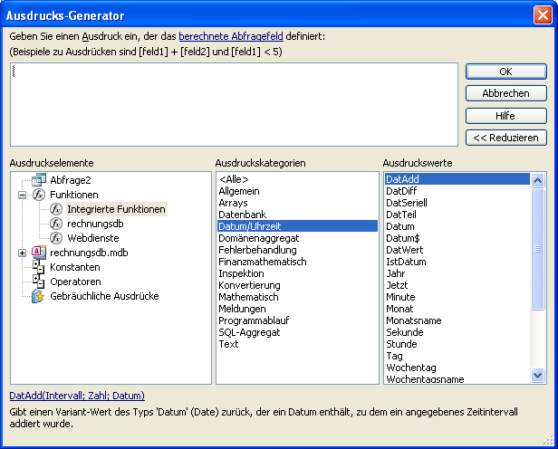
Abfragen in ACCESS - Ausdrucksgenerator
Hilfe bei Funktionen rechte Maustaste „Aufbauen“
Notes:
Bei Funktionen gibt es leider gravierende Unterschiede zwischen verschiedenen Datenbanksystemen

Slide 24
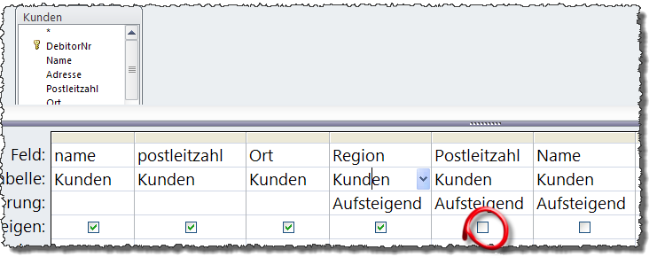
Abfragen in ACCESS
ORDER BY zum beliebigen Sortieren ORDER BY feld1, feld2, feld3 DESC
SELECT name, postleitzahl, Ort, Region FROM Kunden order by Region, Postleitzahl, Name
Feld3 absteigend
Spaltenreihenfolge ungleich Sortierreihenfolge
Notes:
SQL versteht sich als mengenorientierte Sprache.
Daher hat die Ausgabe eine zufällige Sortierung, diese kann sich bei mehrmaligen Ausführen des gleichen Befehls ändern!
Natürlich nicht das Ergebnis sondern nur die Reihenfolge der Ausgabezeilen
Mit ORDER BY legt man eine bestimmte Sortierung fest
beliebige viele Sortfelder sind möglich, jedes Sortfeld kann den Zusatz DESC (für absteigend haben)
auch Rechenausdrücke sind möglich, alle Felder müssen aber aus der Tabelle beim from stammen
SELECT name,postleitzahl,Ort, Region
FROM Kunden
order by Region, Postleitzahl, Name

Slide 25
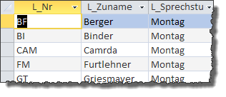
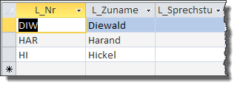
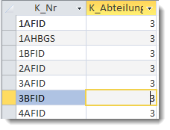
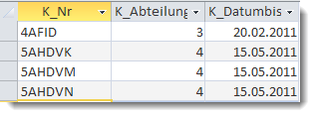
Abfragen in ACCESS auf schuldb1_V3 - Übung A3-3
Lehrer mit Sprechstunde am Montag, sortiert nach Lehrerkürzel
Welche Lehrer haben keine Sprechstunde eingetragen
Welche Klassen gehören zur Abteilung 3
Welche Klassen enden vor dem Schuljahresende (haben Inhalt in K_Datumbis)
Notes:
Befehle bitte in einem Textfile sammeln und dem Lehrer vor dem Stundenende zeigen
Hinweis: Falls Sie eine Rückfrage mit Parameter eingeben von Access erhalten,
dann haben Sie einen Feldnamen falsch geschrieben
(genau den Text, für den Sie angeblich einen Parameter eingeben sollen)
Natürlich gibt es auch normale Syntaxfehler zu überwinden

Slide 26
Abfragen in ACCESS auf schuldb1_V3 - Übung A3-3
Welche Klassen sind Fachschulklassen (enthalten FID)
Welche Klassen gehören zum 1. Jahrgang (1,2 oder 3)
Welche Klassen hat Skolud (SKO) als Klassenvorstand
Welche Schuljahre beginnen im Jahr 2009
Wie lange dauern die verschiedenen Schuljahre
Welche Schüler (Ausgabe sortieren) besuchen Biomedizin- und Gesundheitstechnik (HBG)
Welche Schüler der Abteilung HIF haben den Vornamen Michael
Notes:
Alle Abfragen haben eine Ausgabe, falls nicht dürfte ein logischer Fehler vorliegen

Slide 27
Abfragen in ACCESS auf schuldb1_V3 - Übung A3-3
Welche Schüler wohnen an einem „weg“ (z.B. am Rosenweg) in den Bezirken 2, 12 oder 22
Welche Schüler wohnen nicht in Wien und sind vor 1993 geboren
Welche Schüler wohnen in Bezirken, die an die Ringstraße bzw. die 2er-Linie grenzen
Was bedeutet die folgenden Bedingungen? → where s_geschlecht = month(s_gebdatum) → where Instr(S_Hausnummer,'/') = 0
Notes:
Was ist die 2er Linie?
verläuft etwas ausserhalb parallel zur Ringstraße
http://de.wikipedia.org/wiki/Zweierlinie

Slide 28

Übermitteln der Beispiele
Bitte sende alle erstellten Übungsbeispiele an:
2chif@divjak.com
Betreff: Lektion A3 – Name
ACHTUNG:
Nur das erste Mail des Schülers wird berücksichtigt!
Mails ohne Betreff werden NICHT bewertet.

